Slide 1
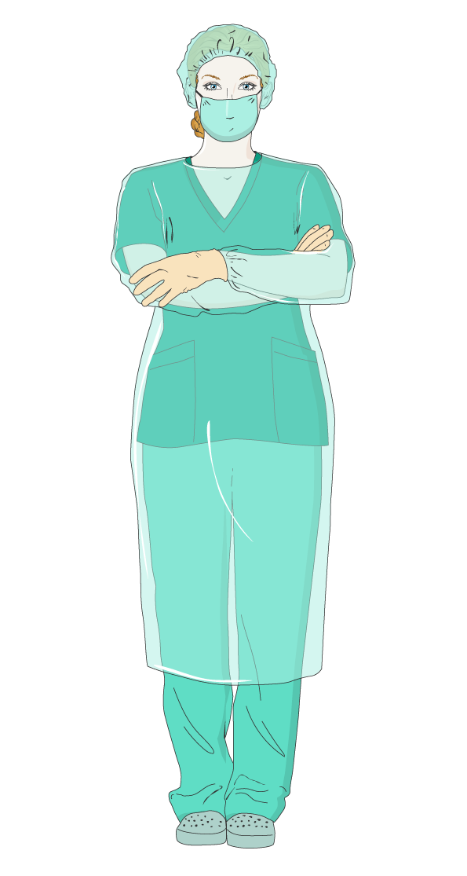
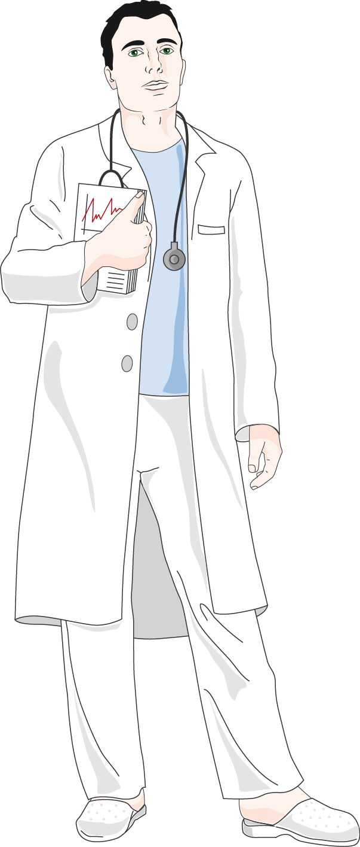
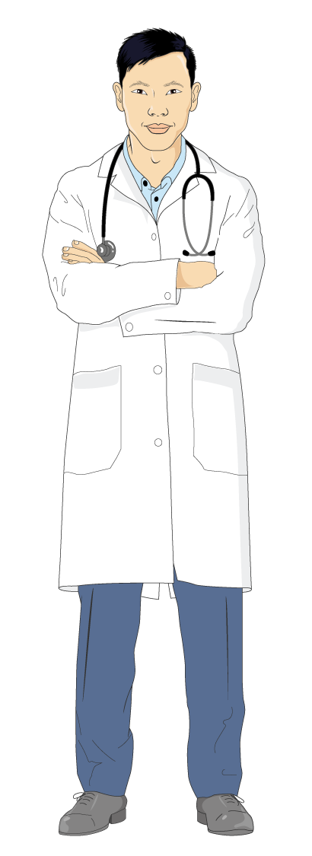
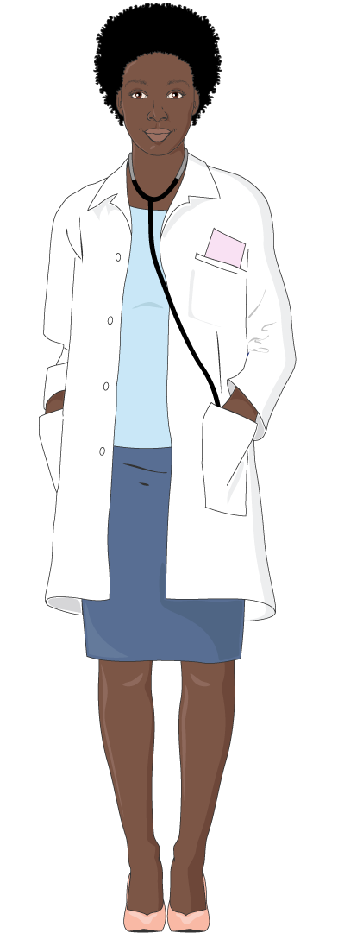



FST médecine polyvalente hospitalière
Vue par ceux qui l’ont faite

Slide 2
Organisation générale :
Quoi ? Former spécifiquement des étudiants à exercer dans des services dits « polyvalents » (post-urgences et SMR notamment).
Comment ? Prise en charge pluridisciplinaire de pathologies aiguës ou chroniques décompensées, organisation de la continuité des soins en avant, pendant et après l’hospitalisation, organisation territoriale des soins.
Par qui ? Collaboration des collèges enseignants de Médecine Interne, de Médecine Générale, et de Gériatrie, et de la Société Française de Médecine Polyvalente.
Pour qui ? Internes de spécialité hors gériatres et internistes.
Quand ? 2 semestres après la 1° année de phase d’approfondissement.
Où ? Dans des services ayant l’agrément pour la FST MPH (CHU ou CHP)
Un semestre en médecine polyvalente ou médecine interne
Un semestre en SMR (ex-SSR) polyvalent ou en Gériatrie (Gériatrie aiguë ou SMR Gériatrique)

Slide 3
Organisation générale
Plusieurs types d’enseignements :
Enseignements hors stages,
Enseignements en autonomie par e-learning (plateforme numérique)
Enseignements en présentiel : séminaires nationaux/régionaux/locaux ; ateliers avec mises en situation et échanges interactifs
Sur 2 demi-journées hebdomadaires : une demi-journée en supervision et une demi-journée en autonomie.
Modalités de validation selon les subdivisions
Ou et comment candidater ?
Déposer un dossier de candidature avec CV et lettre de motivation, étude du dossier en commission locale.
Nous vous conseillons de vous rapprocher de votre scolarité pour avoir plus d’informations
Attention, l’accès est limité par le nombre de place disponible selon les subdivisions !!

Slide 4
Points positifs
Approfondir sa formation par des enseignements théoriques et pratiques pour l’exercice spécifique de la médecine polyvalente
Un an de formation supplémentaire permet de découvrir d’autres services, un territoire de santé, et ainsi mieux définir le projet professionnel
Faire la FST permet de se faire un réseau, que ce soit au niveau local ou au niveau national.
La FST permet aussi de mieux développer la médecine polyvalente hospitalière.
Ceux qui ont fait cette FST, ne le regrettent pas, avoir 2 stages pour approfondir la formation + un enseignement théorique permet au moins de se sentir plus à l’aise dans cet exercice
Pour plus d’information, n’hésite pas à nous contacter par mail à cfjp.medpo@gmail.com

